Slide 1
汇编语言与逆向技术
第3章 汇编语言基础
王志、李旭昇、过辰锴、邓琮弋
zwang@nankai.edu.cn
南开大学 网络空间安全学院
2025-2026学年

Slide 2
本章知识点
汇编语言的基本元素
定义数据
符号常量
汇编、链接和运行程序

Slide 3
Hello World实验的问题
打开cmd命令行窗口
当前路径、相对路径、绝对路径
路径切换
查看目录中的文件列表

Slide 4
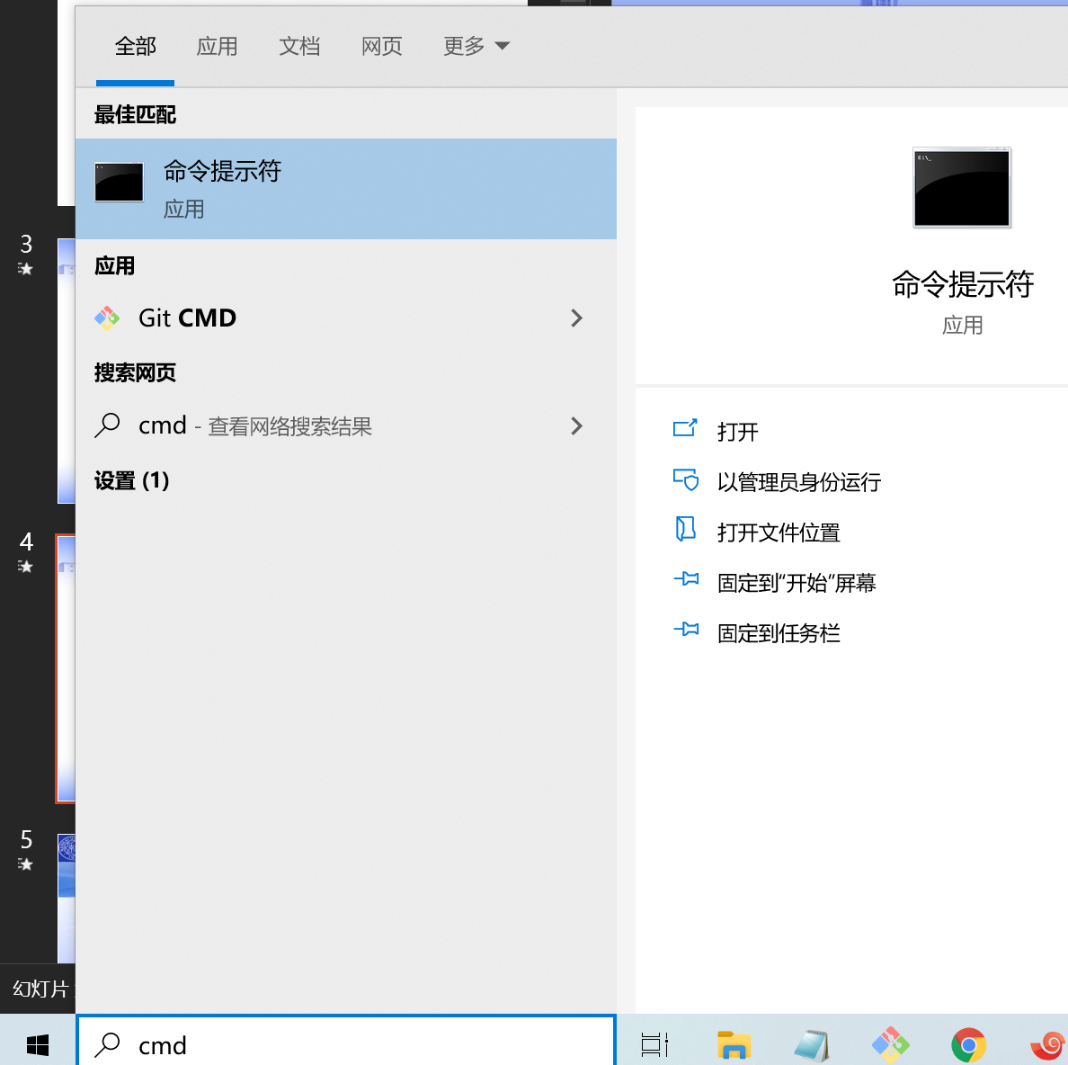
打开cmd命令行窗口
按Windows键
输入cmd
最佳匹配里面
  “命令提示符”

Slide 5
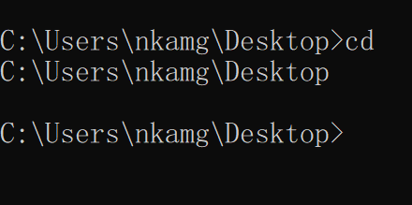
当前路径
获得当前路径
  cd命令

Slide 6
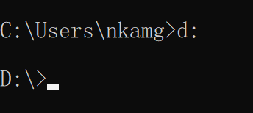
绝对路径
以盘符开始的路径
例如“C:\Users\nkamg\Desktop”
从C盘进入到D盘
  d：

Slide 7
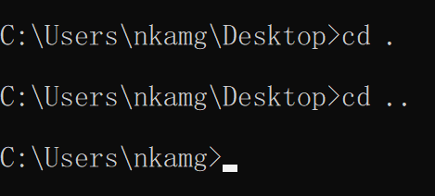
相对路径
相对于当前的路径
“.” 表示的是当前路径
“..”表示的是上一级路径

Slide 8
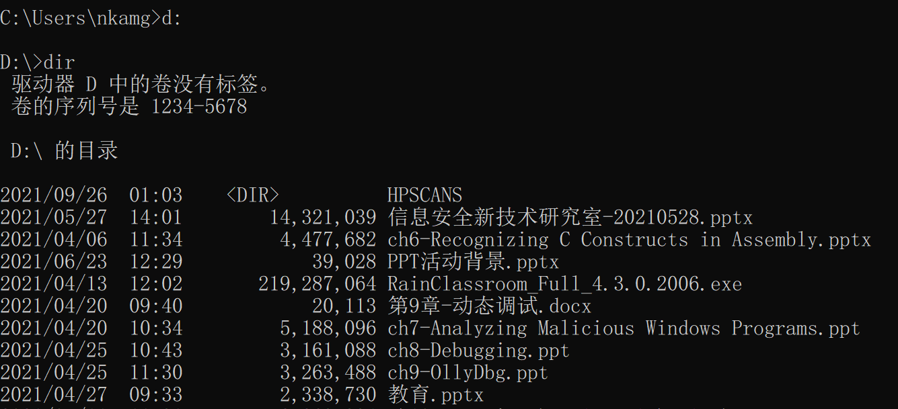
查看目录中的文件列表
dir命令

Slide 9

主观题
10分
“\masm32\bin\ml /c /Zd /coff hello_console.asm”中
\masm32\bin\ml是一个相对地址还是绝对地址？
如何判断当前文件夹中是否有hello_console.asm文件？
正常使用主观题需2.0以上版本雨课堂
作答

Slide 10
遇到的路径问题
相对路径错误
  \masm32\bin\ml /c /Zd /coff hello_console.asm
当前路径没有需要的文件
  hello_console.asm
asm代码中include、includelib路径问题
  include \masm32\include\windows.inc

Slide 11
汇编语言的基本元素

Slide 12
汇编语言的基本元素
整数常量、整数表达式
实数常量
字符常量、字符串常量
保留字、标识符
指令、伪指令、NOP指令

Slide 13
整数常量
[{+|-}]数字[基数]
基数后缀（Radix）
h十六进制、q/o八进制、d十进制、b二进制
r编码实数

Slide 14
整数常量
如果整数常量后面没有基数后缀，默认是十进制整数
10、10d、10o、10h、10q、0A0h，10b
以字母开头的十六进制常量前面必须加0

Slide 15
单选题
10分
FFh是有效的整数常量吗？
A
是
B
不是
提交

Slide 16
整数表达式
包含整数值和算数运算符的数学表达式
表达式的结果不能超过32bits的表示范围
MOD：取余数运算

Slide 17
整数表达式
算术运算符的优先级
（）优先级1
*、/、MOD，乘、除、取余，优先级2
+、-，加减，优先级3

Slide 18
填空题
10分
表达式12 - 2 MOD 5 的计算结果是 [填空1]
正常使用填空题需3.0以上版本雨课堂
作答

Slide 19
实数常量
十进制实数
编码（十六进制）实数

Slide 20
十进制实数常量
-1.11E-5、2.、+3.0、2.E5
十进制实数常量由符号sign、整数、小数点、小数和指数组成
[sign]integer.[integer][exponent]
至少要有一个数字和一个小数点

Slide 21
编码实数
编码实数是以十六进制数表示一个实数，遵循IEEE浮点数格式
《Intel汇编语言程序设计》第五版，第17章“浮点处理和指令编码”

Slide 22
字符常量
单引号或者双引号括起来的单个字符。
汇编器会将其转化为ASCII编码
‘A’、“B”

Slide 23
字符串常量
以单引号或者双引号括起来的一串字符
‘ABC’、“abc”
嵌套引号
“print ‘Hello World’ on the terminal window”
‘print “Hello World” on the terminal window’

Slide 24
保留字
指令助记符：MOV、ADD
伪指令：INCLUDE、PROC
属性：BYTE、WORD
预定义符号：$、？
参考《Intel汇编语言程序设计》第五版 附录A

Slide 25
标识符
标识符是程序员选择用来标识变量、常量、过程、代码的标号
  包含1~247个字符
  大小写不敏感（MASM默认）
  第一个字符必须是字母、下划线、@、？或$
  第一个字符不能是数字（对比十六进制整数）
  标识符的名字不能与汇编器的保留字相同。

Slide 26
单选题
10分
判断题：标识符可以用数字开头。
A
正确
B
错误
提交

Slide 27
指令
汇编语言中的指令是一条汇编语句
汇编器把汇编指令翻译成对应的机器指令
  标号
  指令助记符
  操作数
  注释

Slide 28
标号
标号是充当指令或数据位置标记的标识符
数据标号
  标识变量的地址
代码标号
  标识代码的地址

Slide 29
数据标号
标识变量的地址，方便变量的引用
count DWORD 100
array DWORD 100, 101, 102, 103
相对.data数据段在内存起始地址的偏移

Slide 30
OFFSET
获取数据标号的内存偏移地址
  .data
  str_hello BYTE “Hello World！”，0
  .code
  mov eax, OFFSET str_hello

Slide 31
代码标号
标识代码的地址，必须以冒号（:）结尾
通常作为跳转、循环指令的目标地址
target：
  mov eax，100h
  …
  jmp target

Slide 32
单选题
10分
判断题：代码标号后面有冒号，数据标号后面没有冒号
A
正确
B
错误
提交

Slide 33
指令助记符
指令助记符（instruction mnemonic）是一个简短的单词，用于表示一条指令。
  mov、add、sub、mul、jmp、call

Slide 34
操作数
操作数是指令的操作对象
  寄存器
  内存
  常量
  I/O端口

Slide 35
多选题
10分
CPU指令可以直接访问的操作数类型有？
A
寄存器
B
内存
C
I/O接口
D
硬盘
E
常量（立即数）
提交

Slide 36
操作数
inc eax
  eax寄存器的值加1
mov count，ebx
  mov指令有两个操作数：count、ebx
  第一个操作数是目的操作数
  第二个操作数是源操作数

Slide 37
注释
单行注释
  mov count，ebx；save result to count
块注释: COMMENT伪指令和用户定义的符号
  COMMENT ！
    This is a comment
  !

Slide 38
NOP指令
NOP指令，空操作
  用于计时循环
NOP指令占用1个字节的内存
  用于后继指令的对齐
  IA-32处理器从偶数双字地址处加载代码和数据时更加快速

Slide 39
伪指令
伪指令内嵌在汇编语言源代码中，由汇编器识别、执行相应动作的命令
用于定义变量、段、过程、汇编器选项等
参考《Intel汇编语言程序设计》第五版，附录A， MASM的伪指令

Slide 40
伪指令
定义变量
  my_var DWORD 100h；DWORD伪指令
  mov eax, my_var ; mov指令

Slide 41
伪指令
定义段（Segment）
  .data、.code、.stack
定义过程（Procedure）
  PROC、ENDP
允许或禁止汇编器的某些特性
  OPTION、.386、.MODEL

Slide 42
单选题
10分
判断题：伪指令是在程序运行时执行的
A
正确
B
错误
提交

Slide 43
定义数据

Slide 44
内部数据类型
MASM内部以数据位的个数定义了多种数据类型
  BYTE，db，8位
  WORD，dw， 16位
  DWORD，dd， 32位
  QWORD ，dq，64位

Slide 45
内部数据类型
MASM汇编器默认情况下，大小写不敏感
DWORD
  Dword
  dword
  dWord

Slide 46
数据定义语句
为变量在内存中保留存储空间
为变量指定一个名字（数据标号）
[变量名] 数据定义伪指令 初始值

Slide 47
数据定义伪指令
BYTE，db，8 bits
WORD，dw， 16 bits
DWORD，dd， 32 bits
QWORD ，dq，64 bits

Slide 48
初始值
数据定义语句中要指定初始值
多个初始值用逗号隔开
  my_var DWORD 0, 1, 2, 3
0: 可以指定初始值为0
?: 表示在程序运行的时候初始化该变量

Slide 49
数据声明的位置
.data段声明初始化的变量
  .data
  dw_var1 DWORD 0
.data?段声明未初始化的变量
  .data?
  dw_var2 DWORD ？

Slide 50
定义字符串
str_hello BYTE “Hello World!”, 0Dh, 0Ah,
BYTE “I love assembly language”,
BYTE 0Dh, 0Ah, 0
0Dh和0Ah是CR/LF（回车、换行）的ASCII编码
字符串的结尾是0

Slide 51
DUP伪指令
为字符串或者数组分配内存空间
BYTE 20 DUP（0）；20个字节的内存空间
BYTE 4 DUP（“Hello”）：20个字节，连续的4个“Hello”，每个“Hello”5字节

Slide 52
定义WORD和SWORD数据
在数据定义语句中如果使用WORD（用于定义字）和SWORD（用于定义有符号字）伪指令就可以为一个或多个16位整数分配存储空间
word1 WORD 65535 ； 最大无符号字
字数组：可以通过显示指令初始化每个元素，或使用DUP操作符创建字数组。

Slide 53
定义DWORD和SDWORD数据
在数据定义语句中使用DWORD（定义双字）和SDWORD（定义有符号双字）伪指令，可以为一个或多个32位的整数分配存储空间
val1 DOWRD 12345678h ； 无符号数
双字数组：所谓双字数组，就是指可以通过显式地初始化数组每个元素，或使用DUP操作符来创建双字数组。

Slide 54
定义QWORD数据和TBYTE数据
使用QWORD（定义8字节）伪指令可以定义64位的数据。
val1 QWORD 1234567812345678h
使用TBYTE（定义10字节）伪指令可以定义80位的数据。
val1 TBYTE 1000000000123456789Ah

Slide 55
定义实数
REAL4定义4字节的单精度实数，REAL8定义8字节的双精度实数，REAL10定义10字节的扩展精读实数，对于每个伪指令，都要求一个或多个与其数据尺寸相匹配的实数常量初始值
数据类型 | 有效数据位数 | 表示范围
单精度实数 | 6 | 1.18×10⁻³⁸~3.40×10³⁸
双精度实数 | 15 | 2.23×10⁻³⁰⁸~1.79×10³⁰⁸
扩展精度实数 | 19 | 3.37×10⁻⁴⁹³²~1.18×10⁴⁹³²

Slide 56
填空题
10分
声明一个包含单词“TEST”重复50次的字符串变量 [填空1]
正常使用填空题需3.0以上版本雨课堂
作答

Slide 57
符号常量

Slide 58
符号常量
符号常量（或符号定义），将标识符与整数表达式或文本联系起来
符号常量不占用存储空间
变量占用存储空间

Slide 59
等号伪指令
等号伪指令，将符号名和整数表达式联系起来
  COUNT = 500
  mov eax， COUNT
  易于阅读与维护，减少程序修改时的查找与替换次数

Slide 60
计算数组和字符串的大小
MASM用$运算符存储当前语句的地址偏移值。
$可以用来计算数组或字符串的大小

Slide 61
计算字符串大小
str_hello BYTE “Hello World!”, 0Dh, 0Ah,
BYTE “I love assembly language”,
BYTE 0Dh, 0Ah, 0
str_size = ($ - str_hello)

Slide 62
计算数组大小
dw_array DWORD 0, 1, 2, 3, 4
array_size = ($ - dw_array)/4

Slide 63
EQU伪指令
EQU伪指令将符号名与整数表达式或任意文本联系起来
  name EQU expression
  name EQU symbol
  name EQU <text>

Slide 64
EQU 伪指令
PI EQU 3.1415926
press_key EQU <“Press any key to continue…”, 0>
.data
prompt BYTE pressKey ; 变量

Slide 65
EQU伪指令
EQU伪指令的符号名，不能在程序中重定义
“=”伪指令的符号名，可以在程序中重定义

Slide 66
TEXTEQU伪指令
TEXTEQU伪指令与EQU非常相似，同样可以用来创建文本宏（text macro）。
它有三种不同的使用格式：第一种格式会将文本赋值给符号；第二种格式则将已定义的文本宏内容赋值给符号；第三种格式将整数表达式常量赋值给符号。
name TEXTEQU <text>
name TEXTEQU textmacro
name TEXTEQU %constExpr

Slide 67
汇编、链接和运行程序

Slide 68
汇编、链接和运行程序
源文件：用文本编辑器编写的asm文本文件
汇编：汇编器把汇编源文件翻译成机器语言，生成目标文件
链接：链接器从库中复制所需的过程，并将其同目标文件合并在一起生成可执行文件

Slide 69
hello.asm
.386
.model flat, stdcall
option casemap :none
include \masm32\include\windows.inc
include \masm32\include\kernel32.inc
include \masm32\include\masm32.inc
includelib \masm32\lib\kernel32.lib
includelib \masm32\lib\masm32.lib

Slide 70
hello.asm
.data
HelloWorld db "Hello World!", 0
.code
start:
invoke StdOut, addr HelloWorld
invoke ExitProcess, 0
end start

Slide 71
hello.asm
.386
  允许汇编80386处理器的非特权指令，禁用其后处理器引入的汇编指令
.model 初始化程序的内存模式
  flat：平坦模式，4GB内存空间
  stdcall : 调用约定， stdcall是Win32 API函数的调用约定

Slide 72
hello.asm
option casemap: none
  大小写敏感
include …inc 函数的常量和声明
includelib …lib 链接库

Slide 73
hello.asm
.DATA
  定义已初始化数据段的开始
.CODE
  定义代码段的开始
start：，指令标号，标记指令地址

Slide 74
hello.asm
StdOut, masm32.inc中定义的函数，将内存数据输出到命令行窗口上
ExitProcess， Kernel32.inc中定义的函数，退出程序执行

Slide 75
hello.asm
END start
  标记模块的结束
  指定程序的入口点

Slide 76
编译
\masm\bin\ml /c /Zd /coff hello.asm
ml 程序可以用来汇编并链接一个或多个汇编语言源文件
ml的命令行选项是大小写敏感的

Slide 77
编译
/c Assemble without linking
  只编译、不链接
/Zd Add line number debug info
  在目标文件中生成行号信息
/coff generate COFF format object file
  生成Microsoft公共目标文件格式（common object file format）的文件

Slide 78
链接
\masm32\bin\Link /SUBSYSTEM:CONSOLE hello.obj
Link.exe 链接器，将obj文件合并，生成可执行文件
/SUBSYSTEM:CONSOLE，生成命令行程序

Slide 79
本章学习的知识点
汇编语言的基本元素
定义数据
符号常量
汇编、链接和运行程序

Slide 80
汇编语言与逆向技术
第3章 汇编语言基础
王志、李旭昇、过辰锴、邓琮弋
zwang@nankai.edu.cn
南开大学 网络空间安全学院
2025-2026学年

